Slide 1
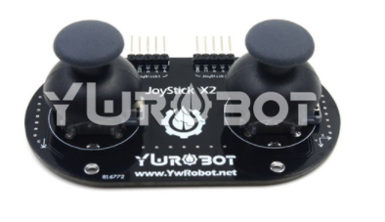
#
제어 파트
지난 번 과제와 동일하게 2개의
조이스틱을 이용하여 조작
특정 영역의 아날로그 값을 디지털 값으로 변환하여 조작하여 신호를 받아들인다.
0~4096의 아날로그 값 중 값이
0~1000사이 라면 후진
3000~4096사이 라면 전진 이라는 디지털 값으로 변환하여 제어를 한다.
왼쪽 조이스틱
도르래 전진/후진
오른쪽 조이스틱
로봇의 전진/후진/좌,우회전
Notes:
조이스틱은 아날로그값을 입력값으로 하는데 이때 이 특정 영역의 아날로그 값을 디지털 값으로 변환하여 조작하여 신호를 받아들인다.

Slide 2
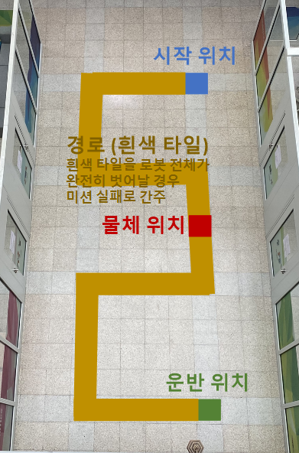
#
제어 파트
로봇의 회전은 조향장치가 따로없기 때문에 바퀴의 회전 수 만으로 방향을 제어
회전 방향과 반대 방향의 바퀴에 Ref값을 주어 회전한다
한쪽 바퀴만을 이용하여 회전하기 때문에 제자리 회전은 불가능하다.

Slide 3
#
제어 파트
로봇의 회전은 조향장치가 따로없기 때문에 바퀴의 회전 수 만으로 방향을 제어
회전 방향과 반대 방향의 바퀴에 Ref값을 주어 회전한다
한쪽 바퀴만을 이용하여 회전하기 때문에 제자리 회전은 불가능하다.
Notes:
특정 영역의 아날로그 값을 디지털 값으로 변환하여 조작하여 신호를 받아들인다.

Slide 4
#
향후 계획
하드웨어가 완성되면 모터 테스트를 하면서 적절한 PID계수를 정하고 실습을 진행하면서 제어가 올바르게 되도록 수정할 예정

